Slide 1
OpenGL 실습 환경 설정
&
간단한 예제 실습
컴퓨터그래픽스
교수 김상철
조교 오시연

Slide 2
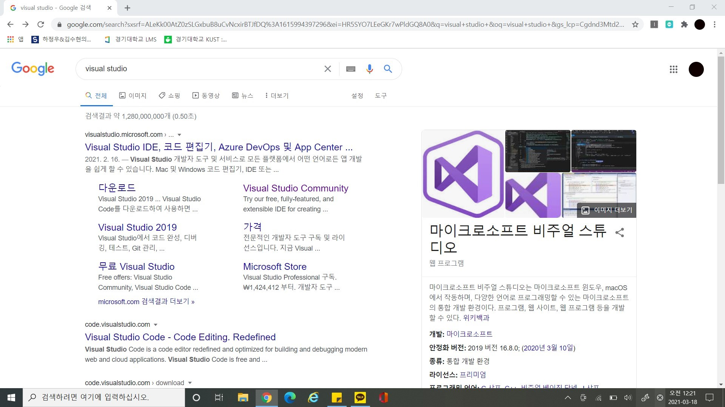
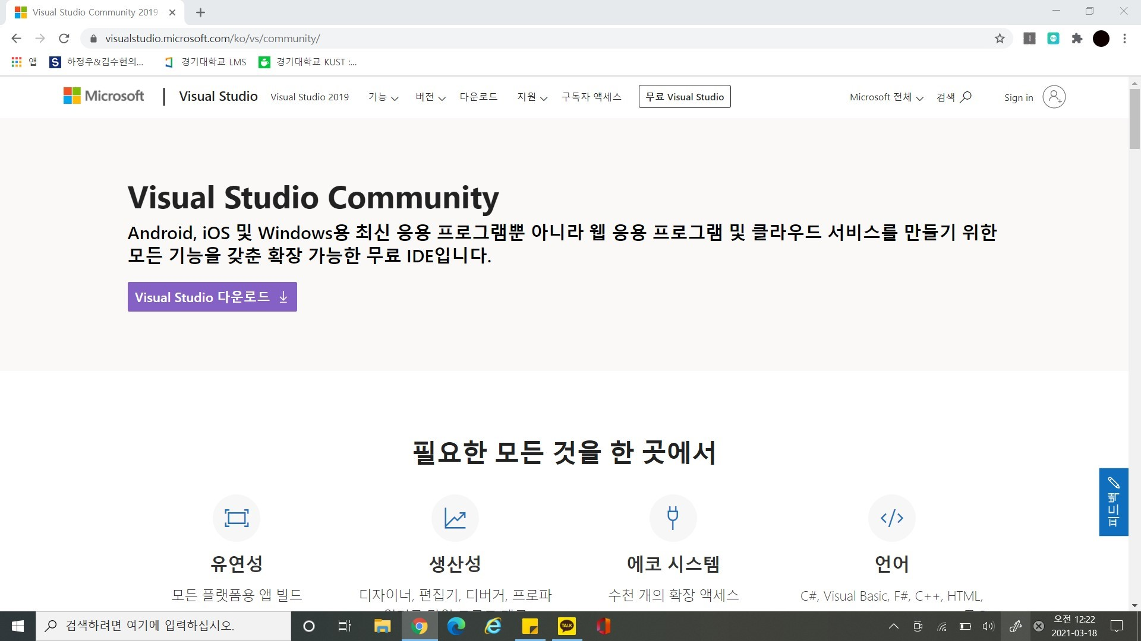
1. Visual Studio Install
1) 클릭
2) 클릭

Slide 3
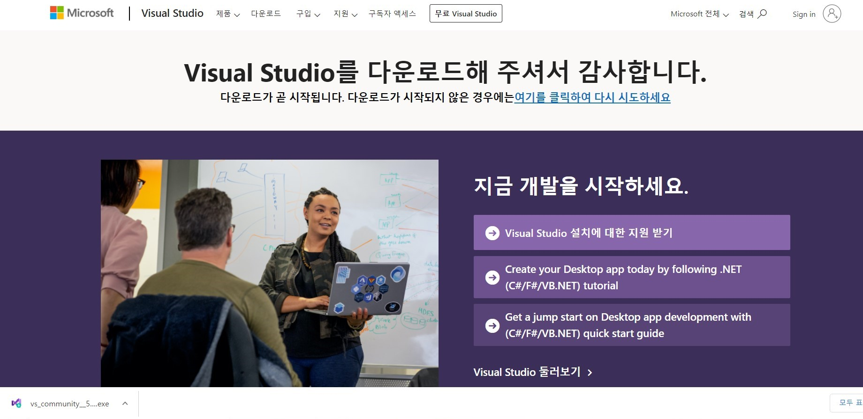
1. Visual Studio Install
※ 자동으로 설치가 안될 시 클릭
자동으로 설치됨
설치 완료 시 클릭

Slide 4
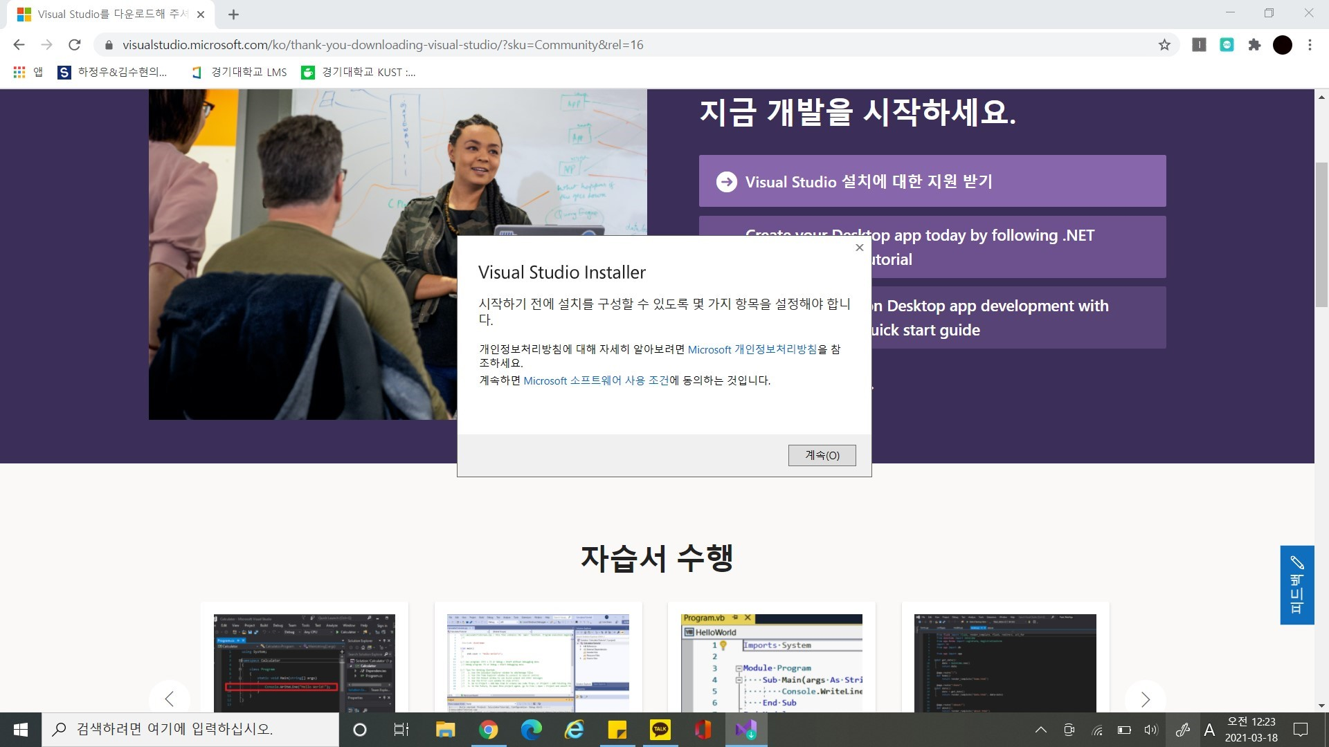
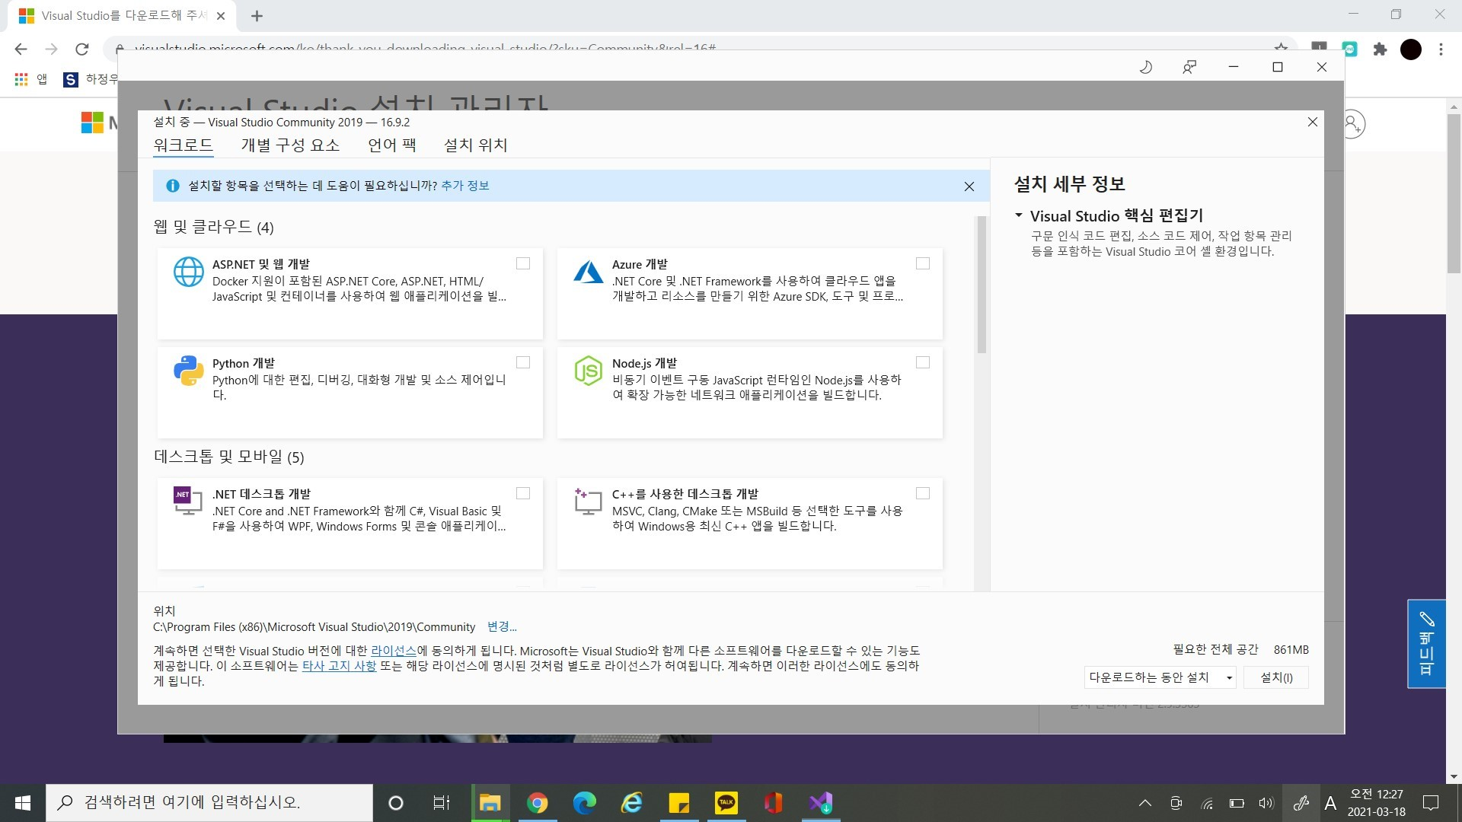
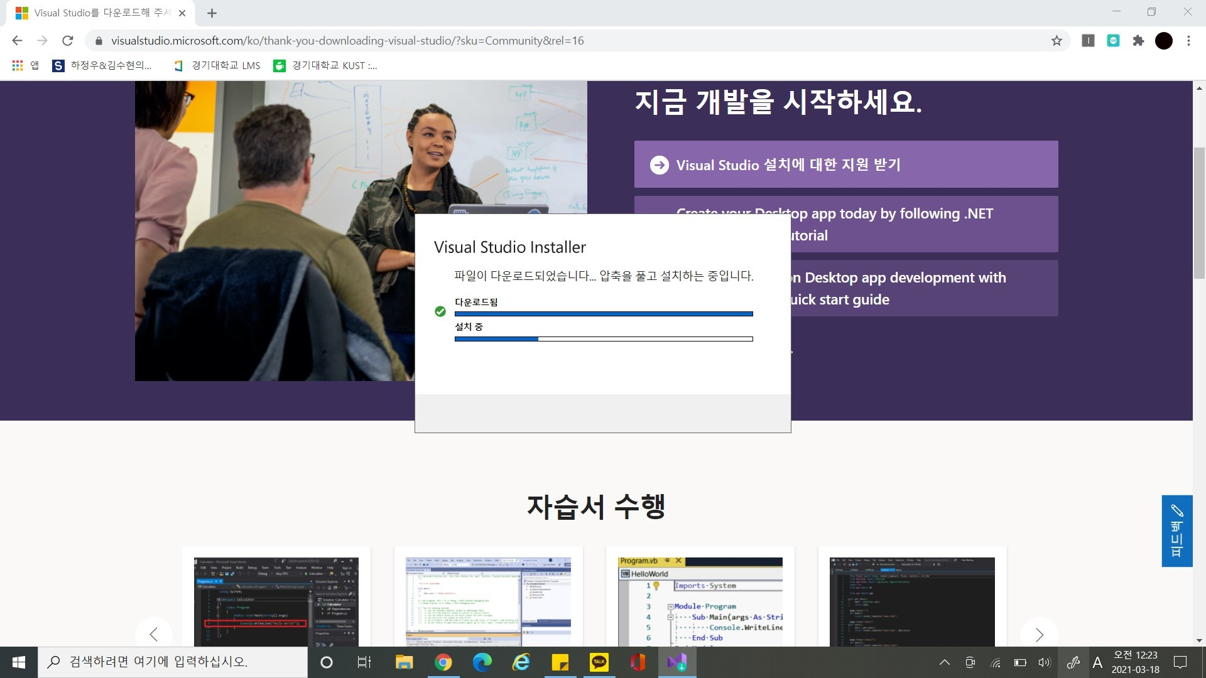
1. Visual Studio Install
1) 클릭
2) 클릭
3) 클릭

Slide 5
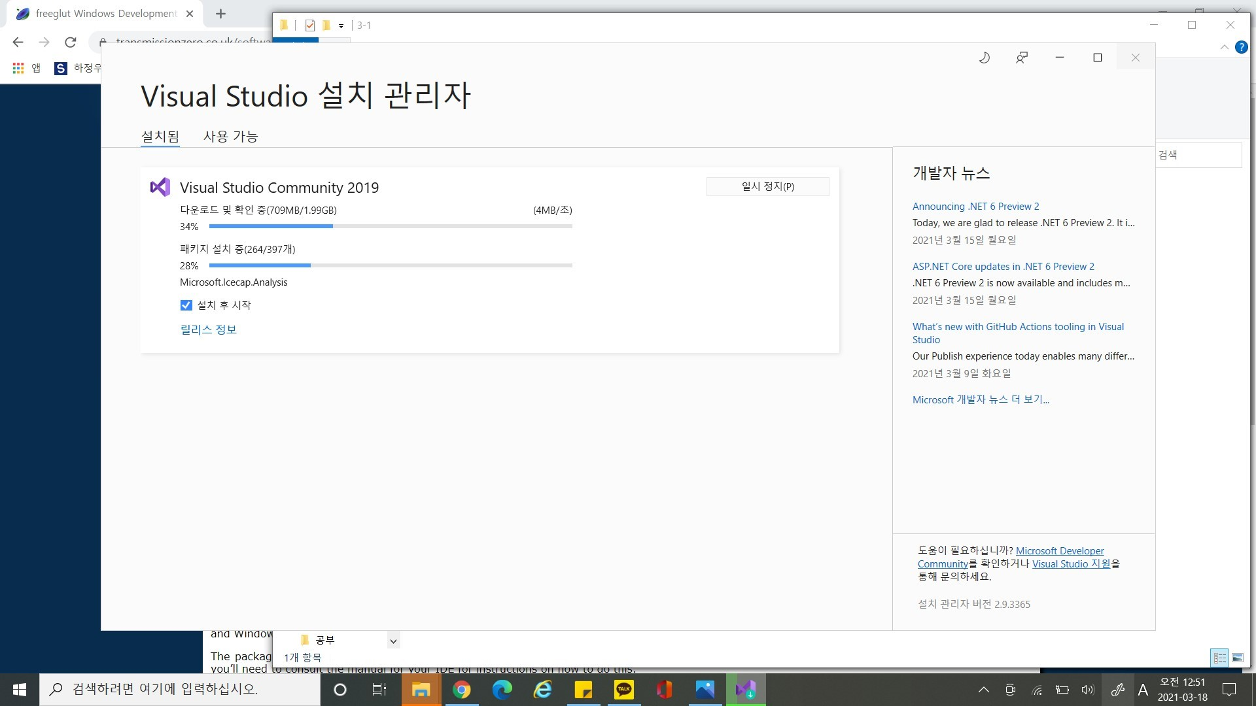
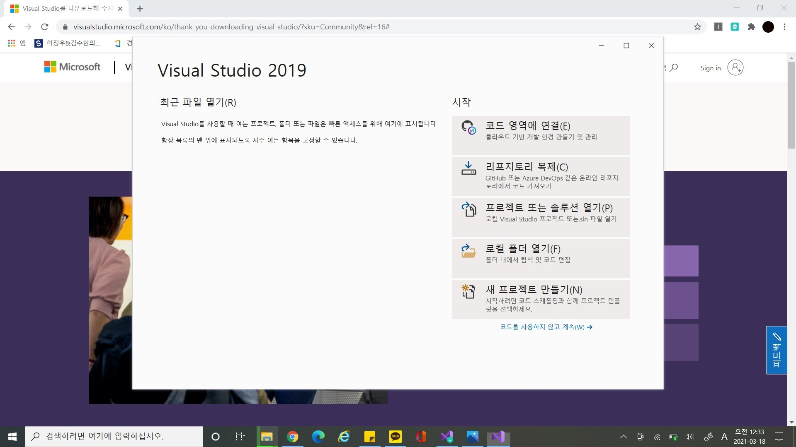
1. Visual Studio Install
설치 완료

Slide 6
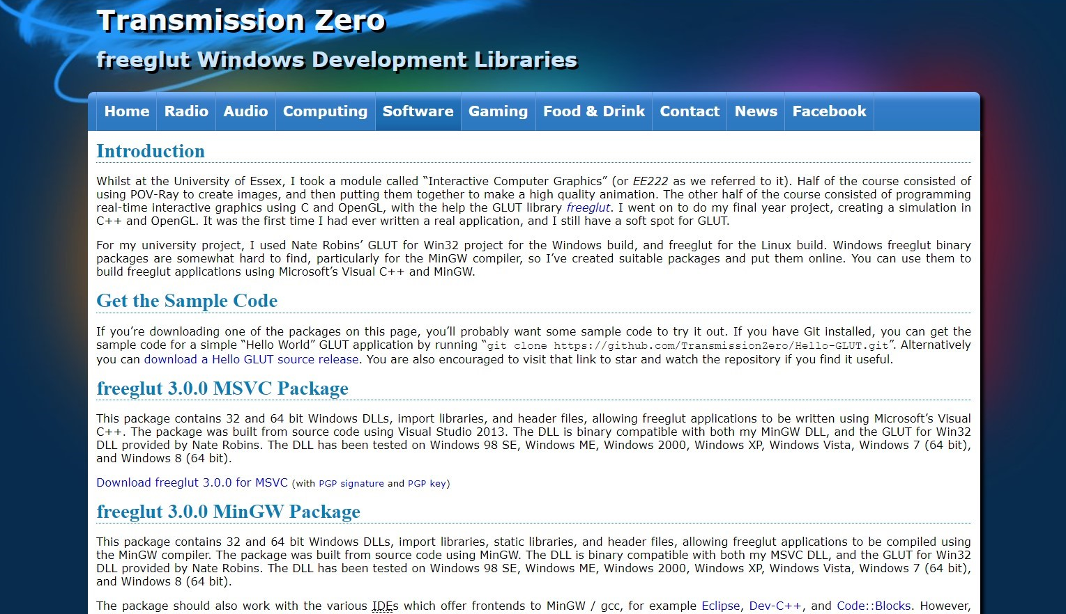
2. OpenGL Setting
1) freeglut 설치 페이지 이동
https://www.transmissionzero.co.uk/software/freeglut-devel/
2) Download freeglut 3.0.0 for MSVC 클릭

Slide 7
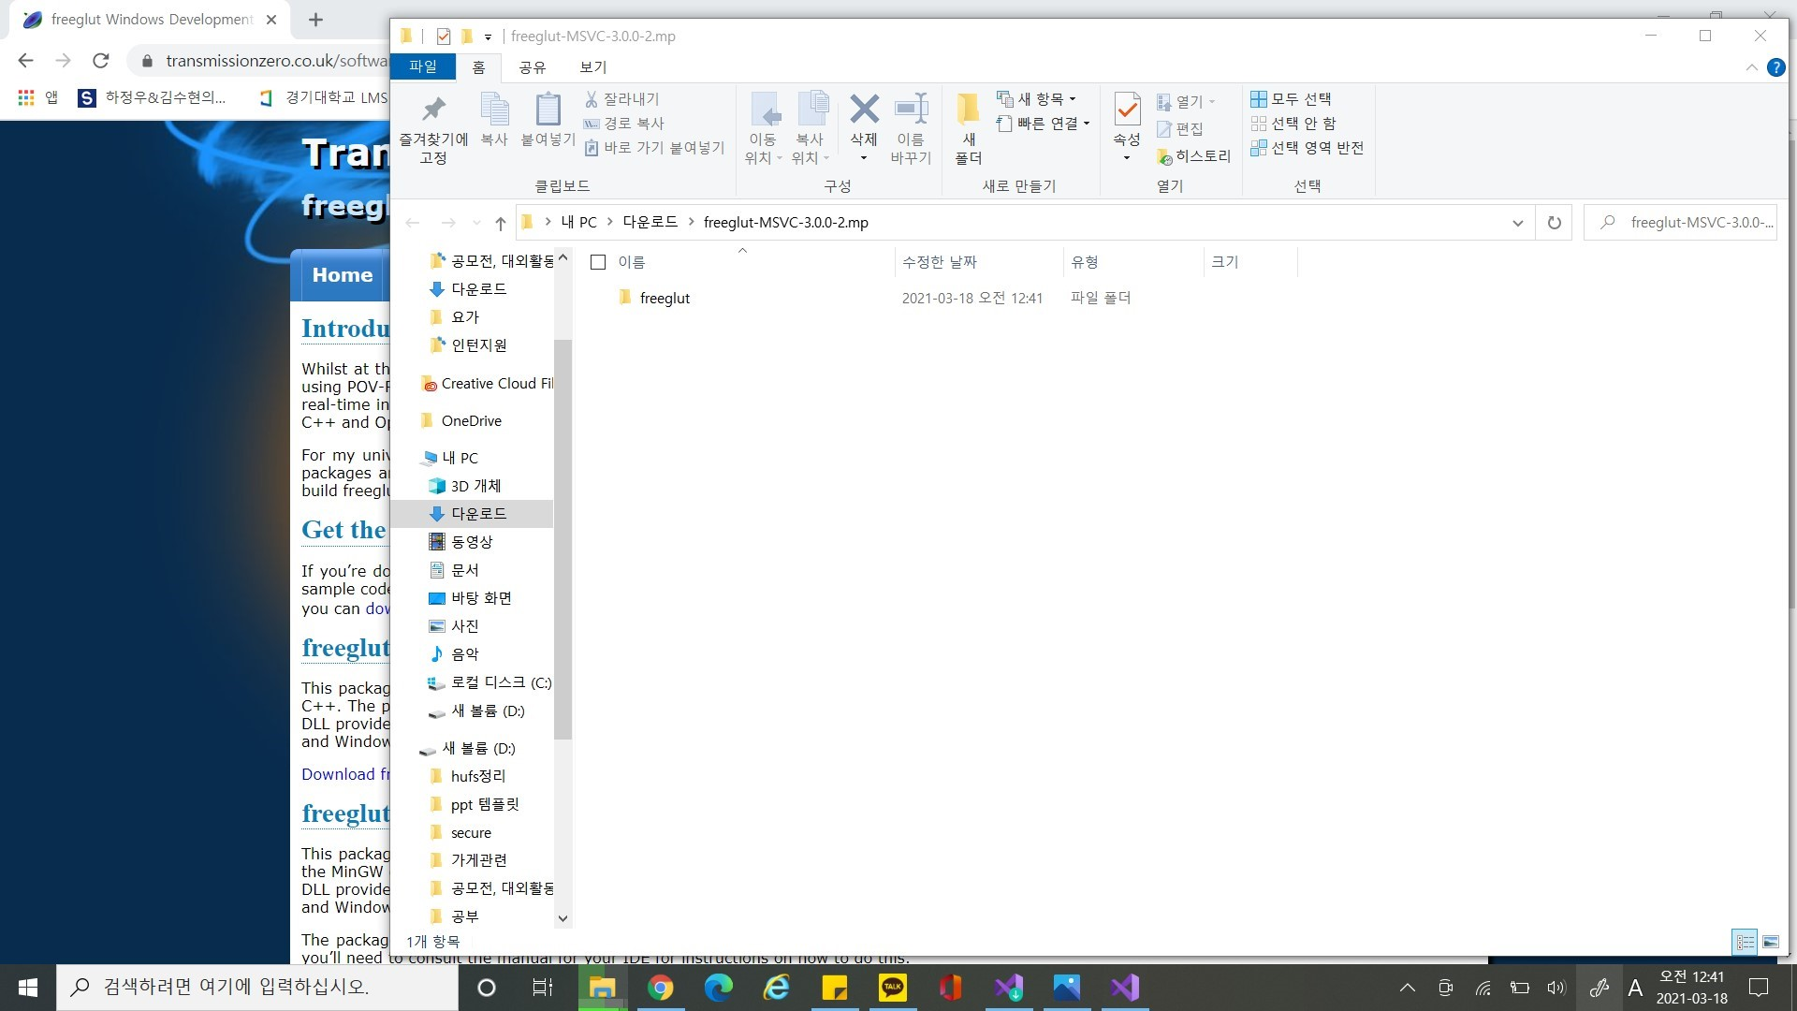

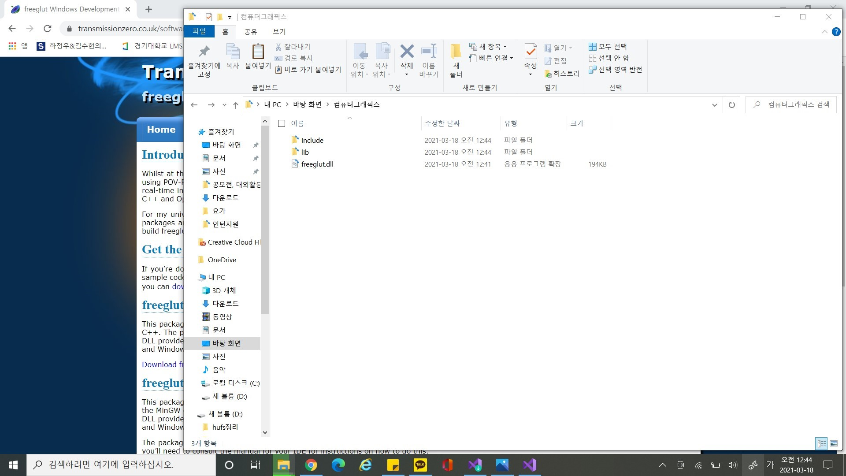

2. OpenGL Setting
1) 다운로드 받은 파일 압축 풀기
2) include, lib 폴더 및
bin 폴더 안에 freeglut.dll 파일 복사
※ 여기서 복사한 3가지 파일(폴더)은
실습하는 프로젝트마다 추가해 주어야하기 때문에
쉽게 찾을 수 있는 폴더로 복사해주세요!

Slide 8
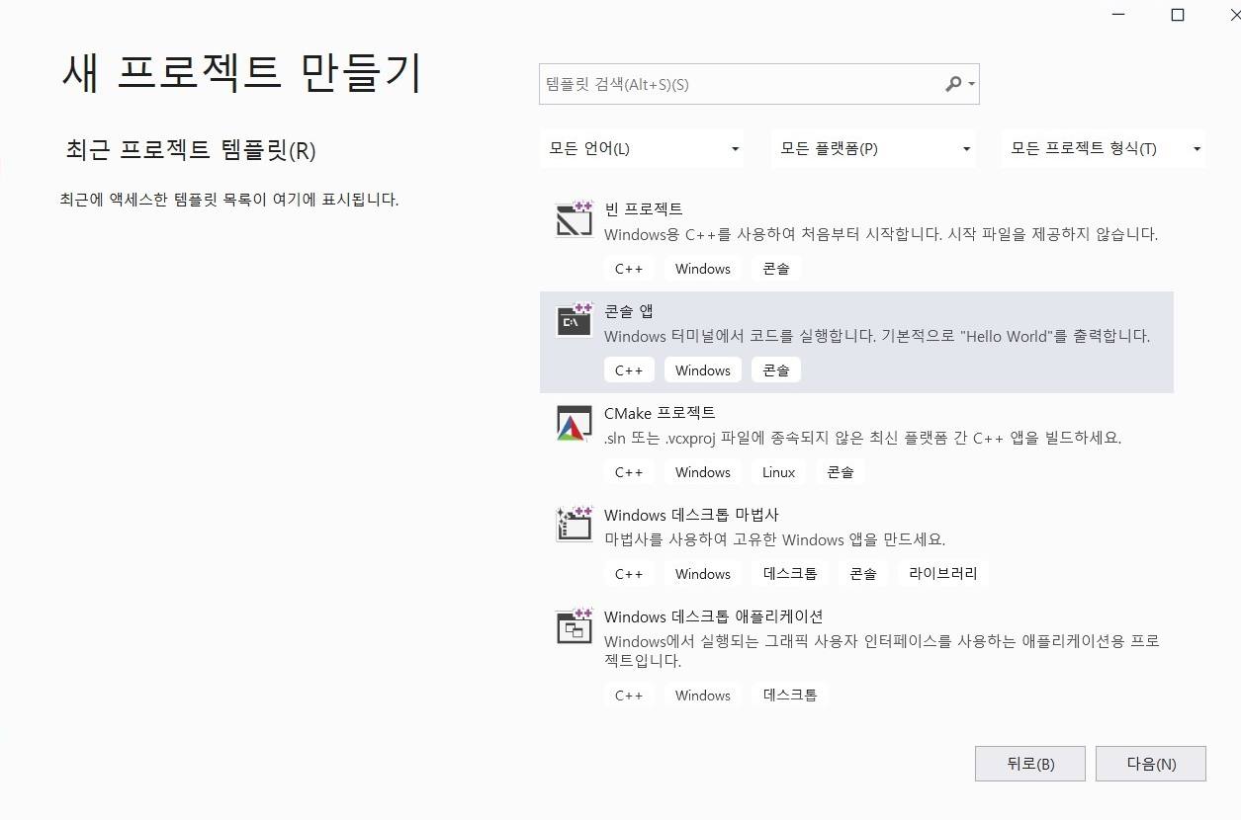
2. OpenGL Setting
2) 클릭
1) 클릭
3) 클릭

Slide 9
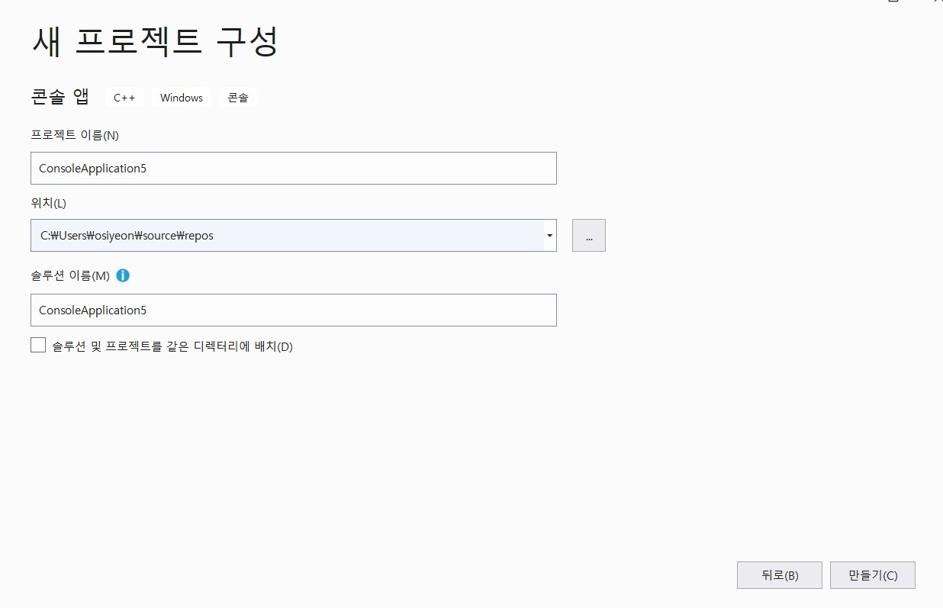
2. OpenGL Setting
1) 프로젝트 이름 설정
2) 클릭

Slide 10
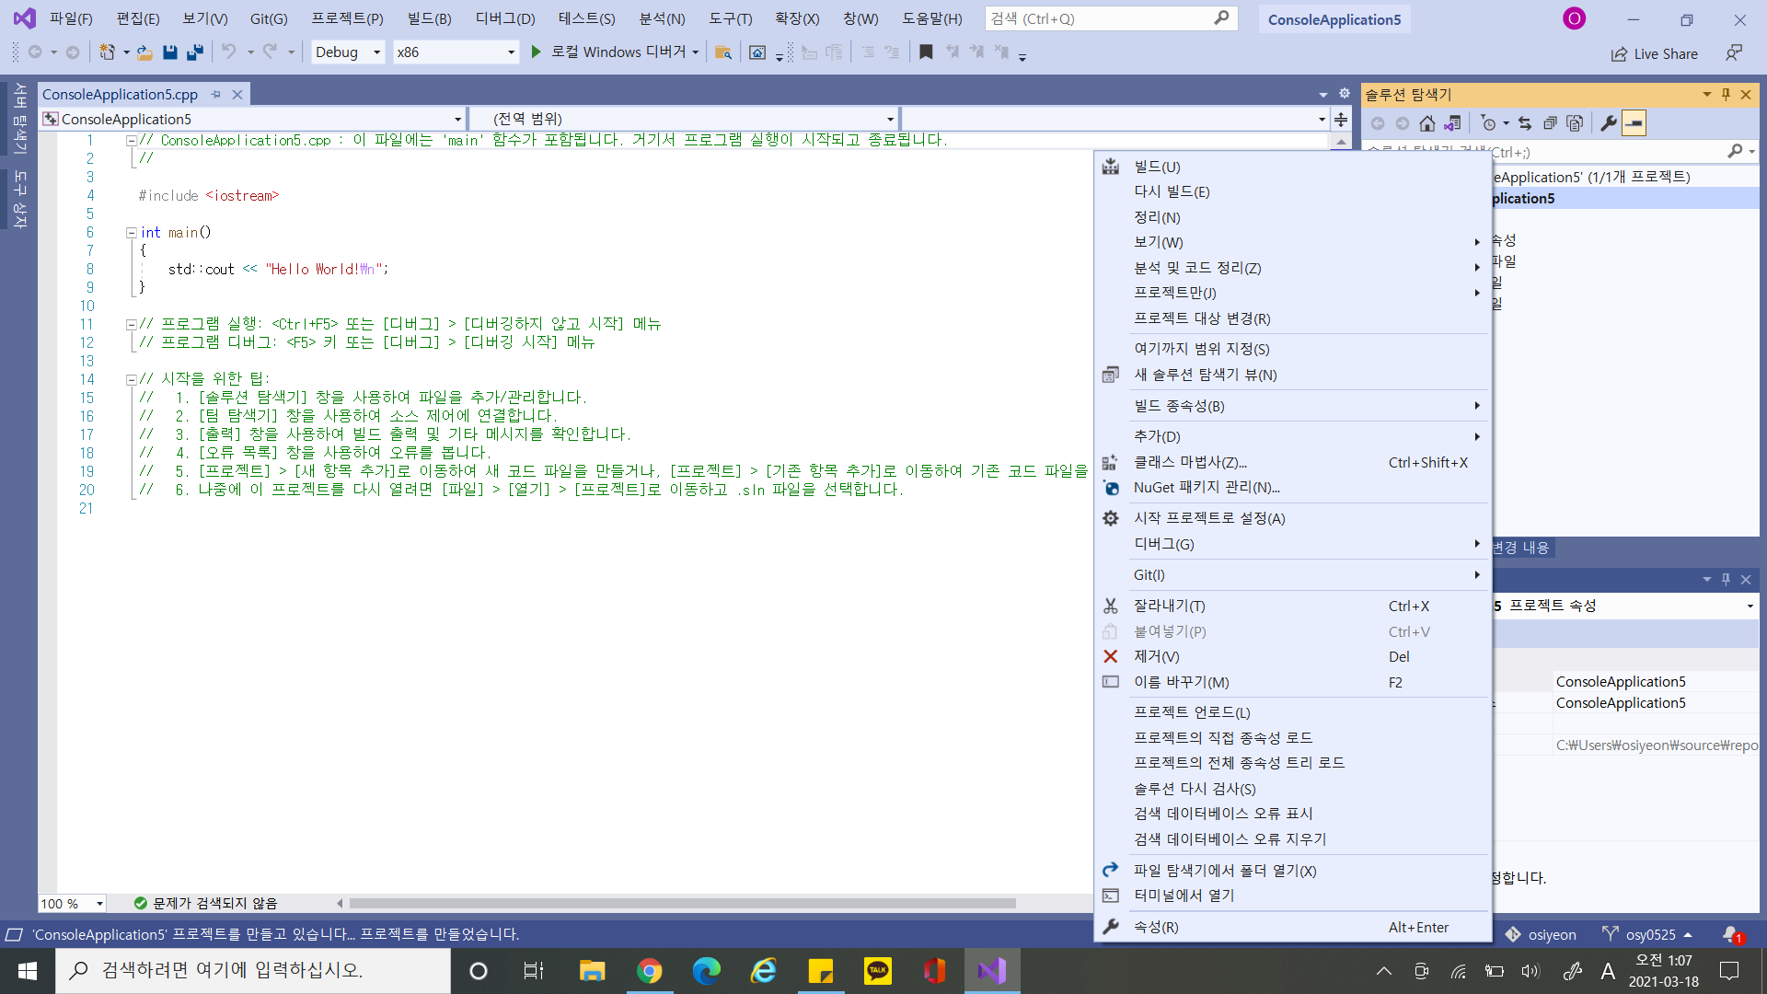
2. OpenGL Setting
1) 솔루션 탐색기에 프로젝트명 우클릭
2) 클릭

Slide 11
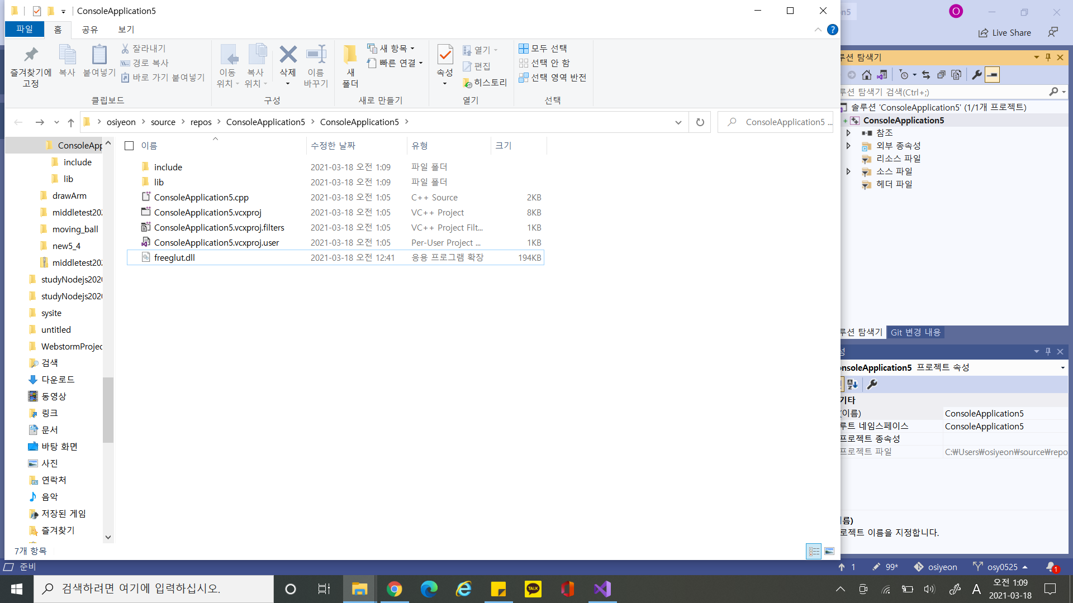
2. OpenGL Setting
2) 프로젝트 폴더에 붙여넣기
1) 앞에서 복사했던 파일 복사

Slide 12
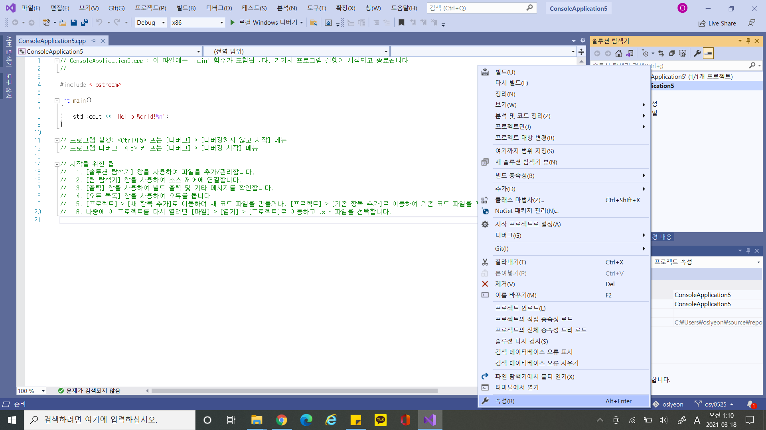
2. OpenGL Setting
1) 솔루션 탐색기에 프로젝트명 우클릭
2) 클릭

Slide 13
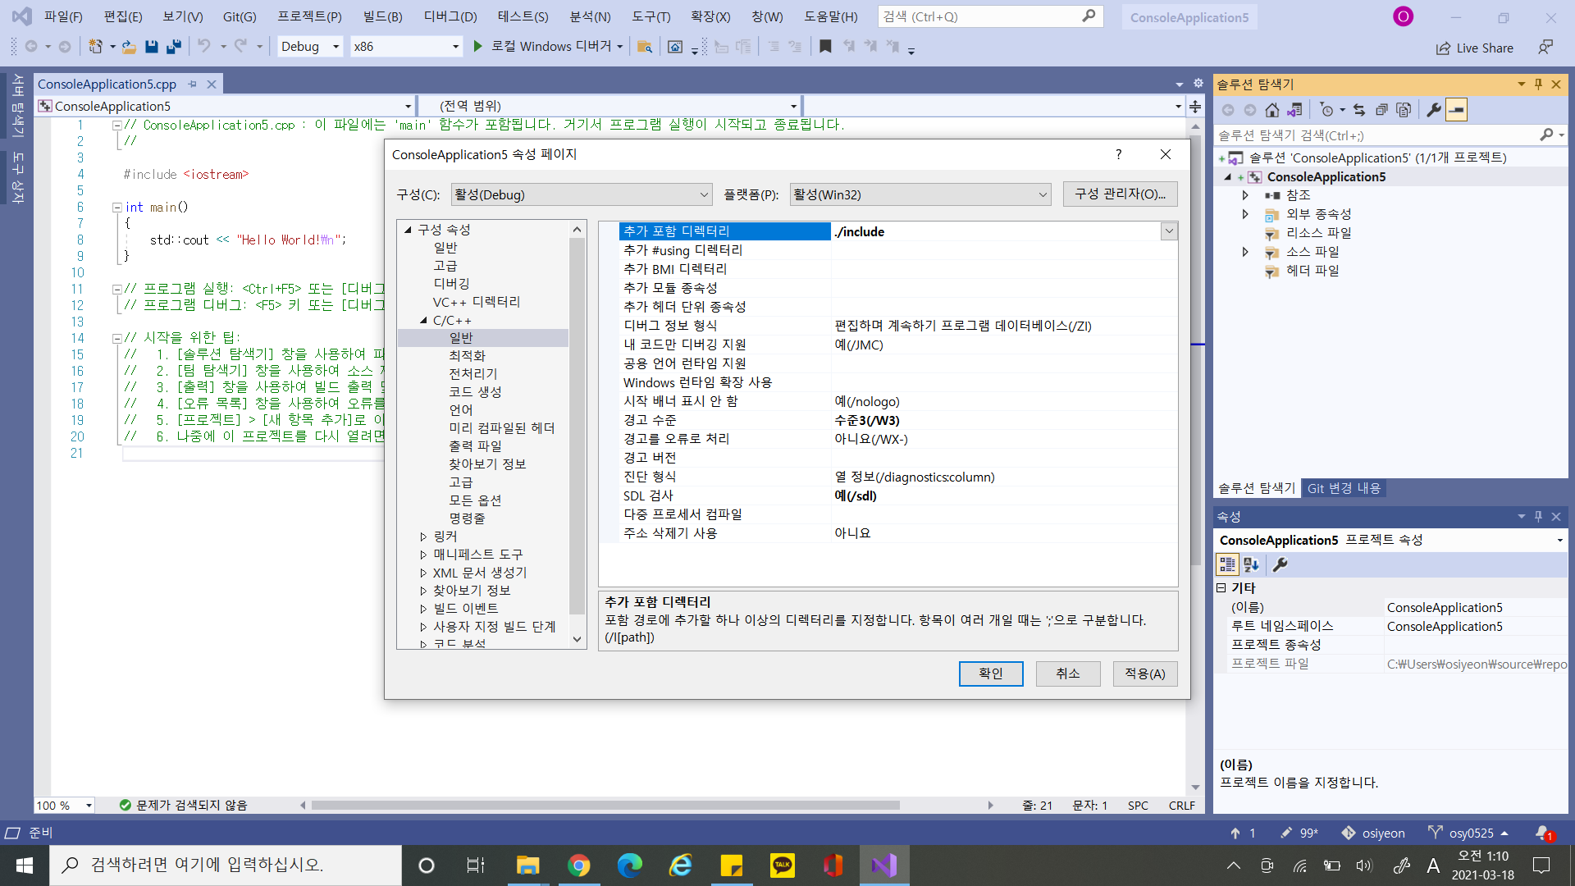
2. OpenGL Setting
2) 추가 포함 디렉터리에 ./include 추가
1) C/C++ → 일반 클릭

Slide 14
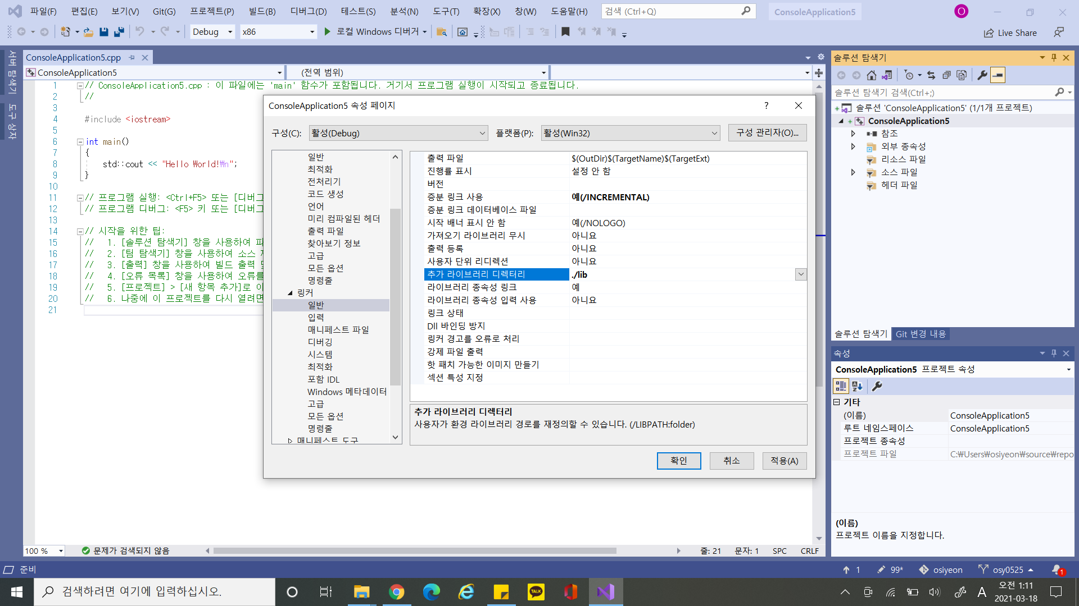
2. OpenGL Setting
1) 링커 → 일반 클릭
2) 추가 라이브러리 디렉터리에 ./lib 추가
3) 클릭

Slide 15
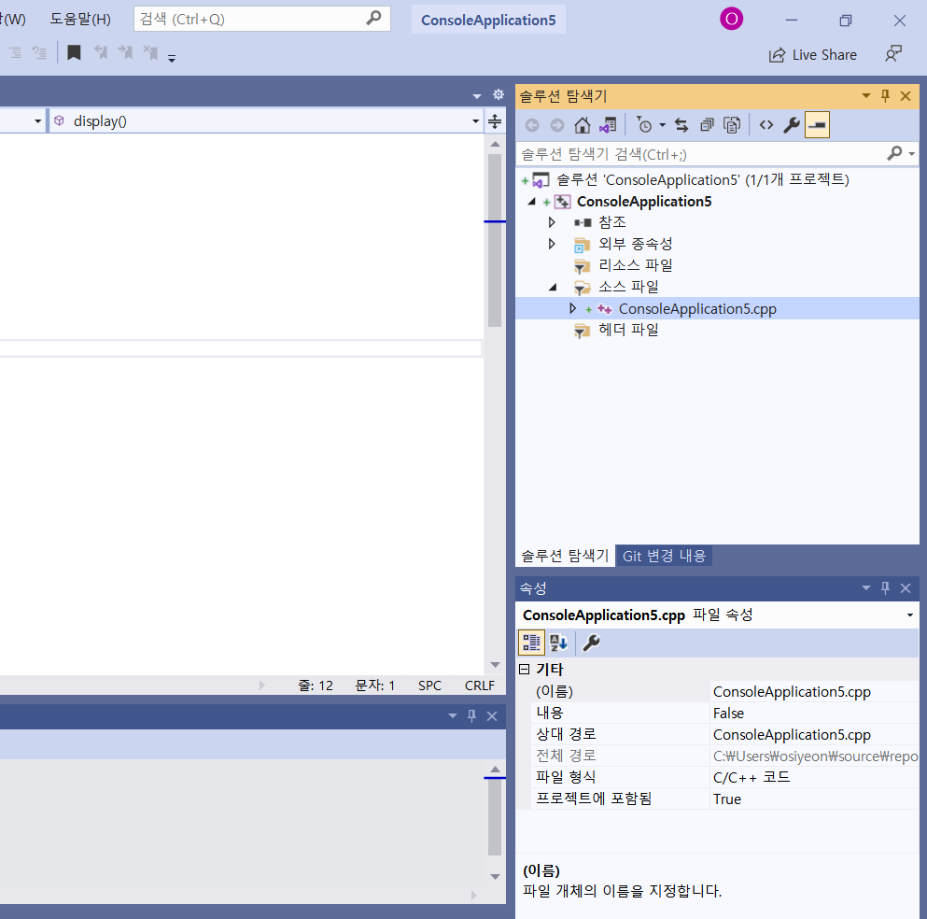
#include "gl/glut.h"
void display() {
glClearColor(1.0f, 1.0f, 1.0f, 1.0f);
glClear(GL_COLOR_BUFFER_BIT);
glColor3f(0.0f, 0.0f, 1.0f);
glBegin
(GL_POLYGON);
glVertex2f(-0.2f, -0.2f);
glVertex2f(0.4f, -0.4f);
glVertex2f(0.4f, 0.4f);
glVertex2f(-0.2f, 0.2f);
glEnd();
glFinish();
}
int main(int argc, char** argv)
{
glutInit(&argc, argv);
glutCreateWindow
("OpenGL");
glutDisplayFunc(display);
glutMainLoop();
return 0;
}
3. OpenGL 실습(1) – 예제 코드 실행시켜보기
1) 첨부한 ConsoleApplication2.cpp 파일 코드 또는 옆에 코드 복사
2) 프로젝트명 → 소스 파일 → 기존의 .cpp 파일에 붙여넣기

Slide 16
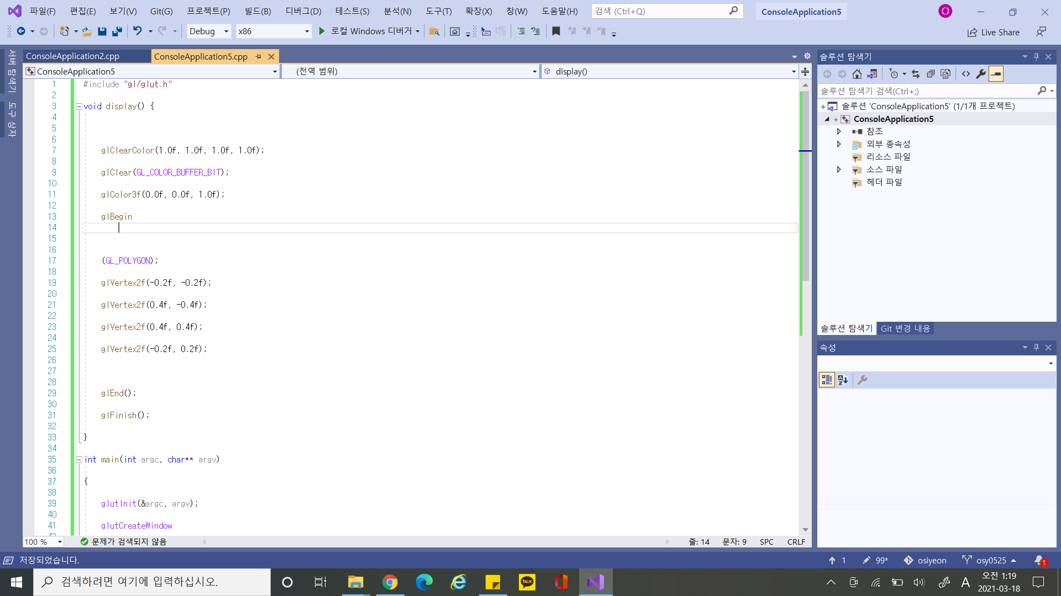
3. OpenGL 실습(1) – 예제 코드 실행시켜보기
1) 클릭 (실행시키기)

Slide 17
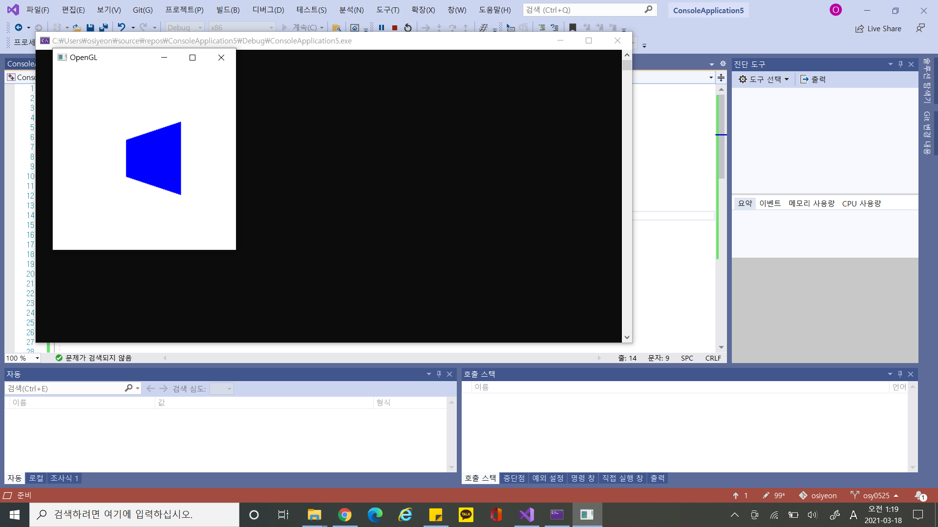
3. OpenGL 실습(1) – 예제 코드 실행시켜보기
1) 실행 화면 확인

Slide 18
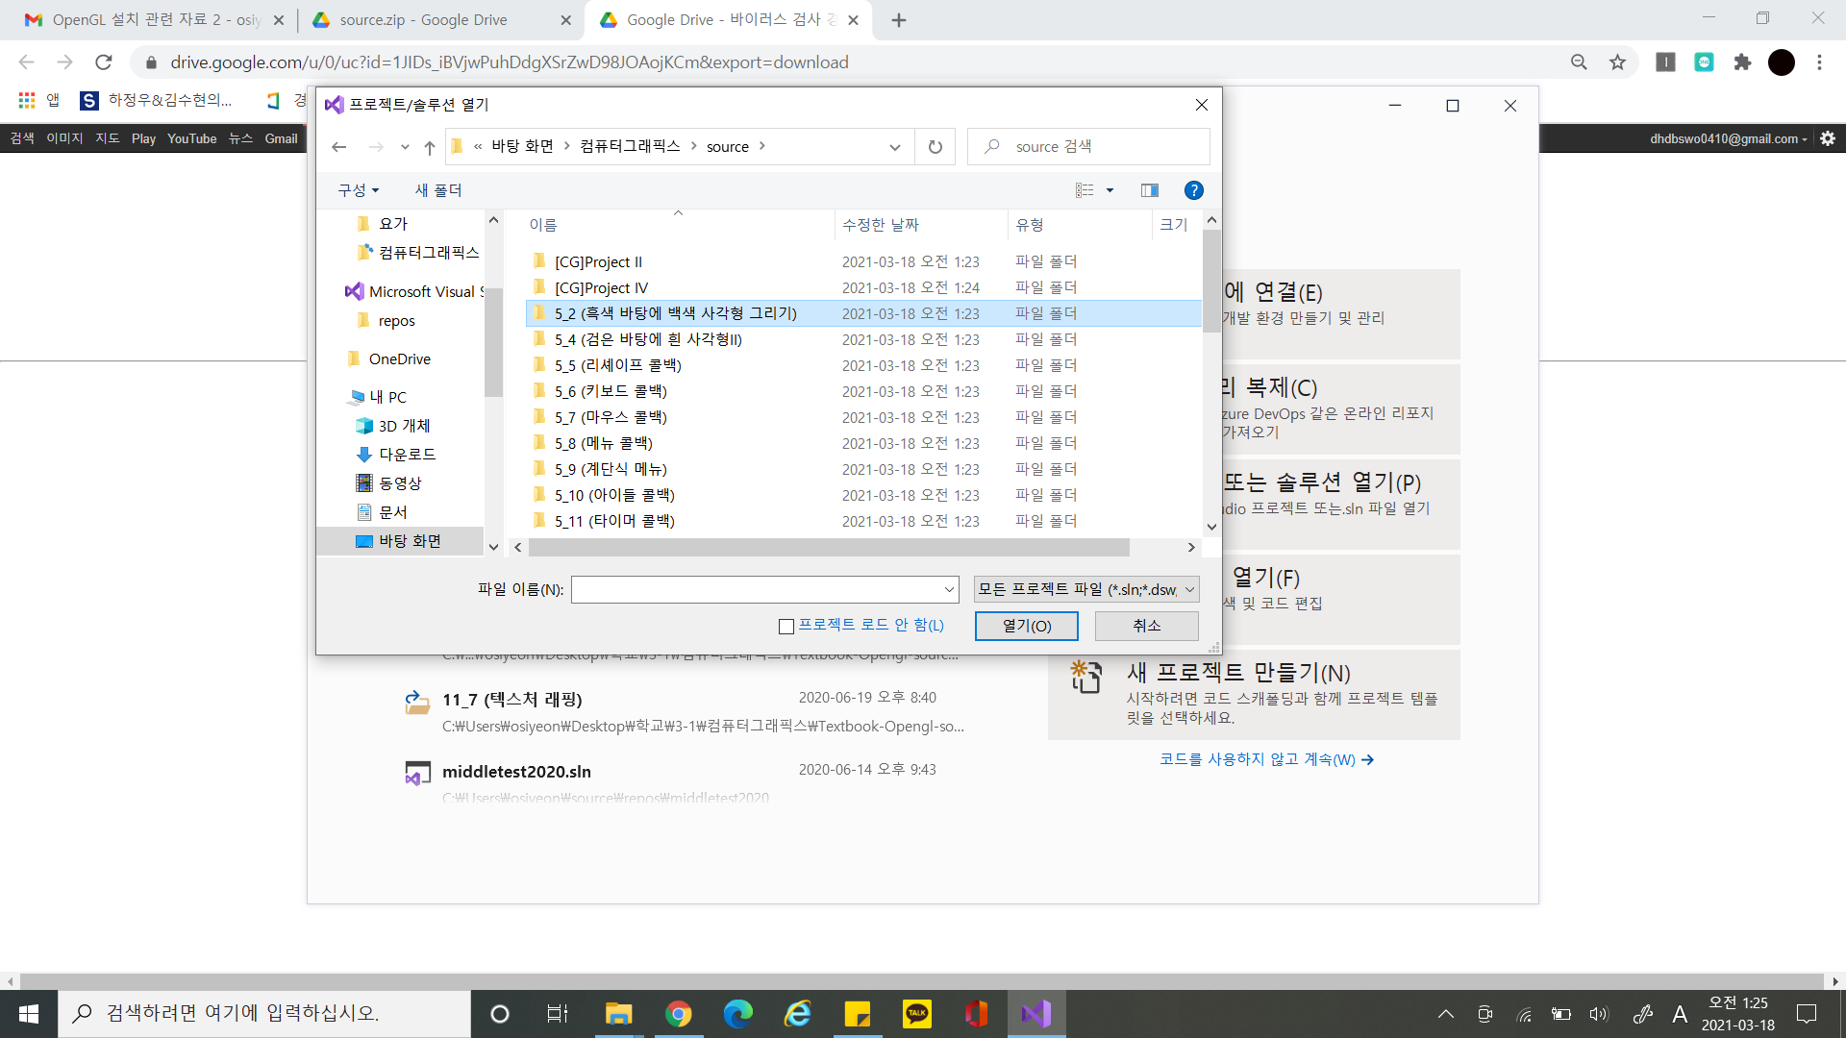
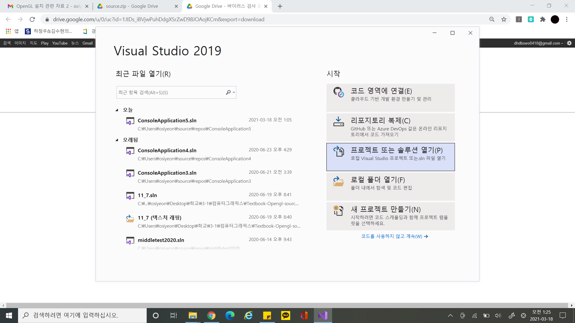
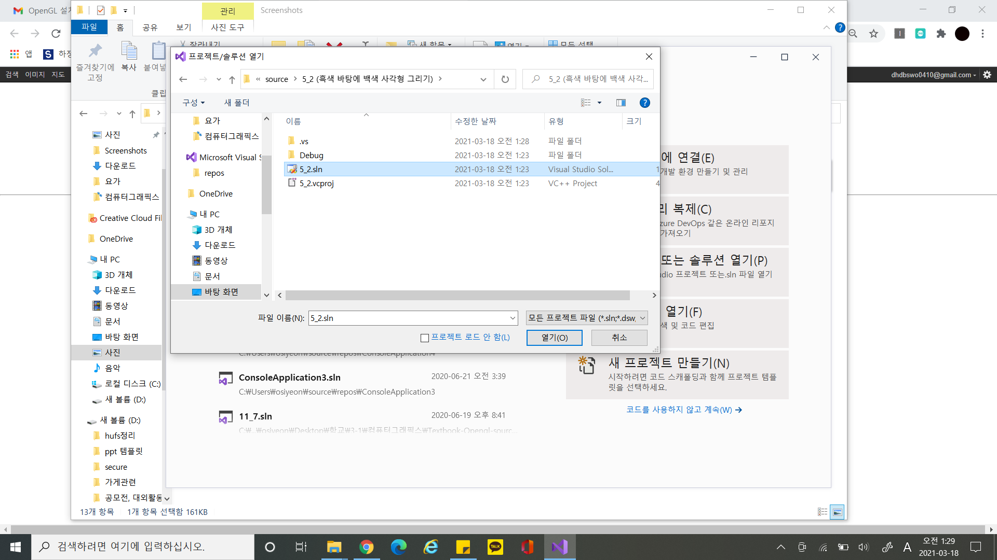
3. OpenGL 실습(2) – 교재 OpenGL 코드 실습
강의자료 게시판에 올라온 [교재 OpenGL 소스파일] 다운로드
2) 다운로드 받은 source 폴더 압축 풀기
3) Visual Studio 실행시키기
5) source 폴더 → 5_2 폴더 클릭
4) 클릭
6) 클릭
7) 클릭

Slide 19
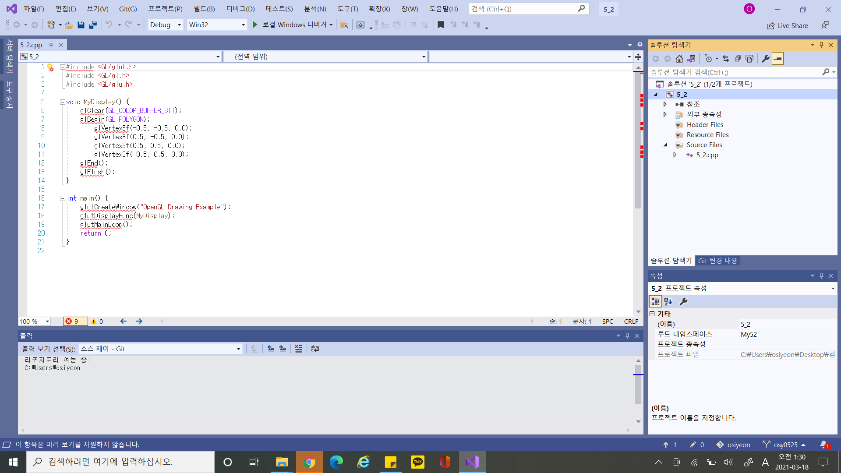
3. OpenGL 실습(2) – 교재 OpenGL 코드 실습
1) 솔루션 탐색기에 프로젝트명 우클릭
※ 빨간줄 정상
2) 클릭

Slide 20
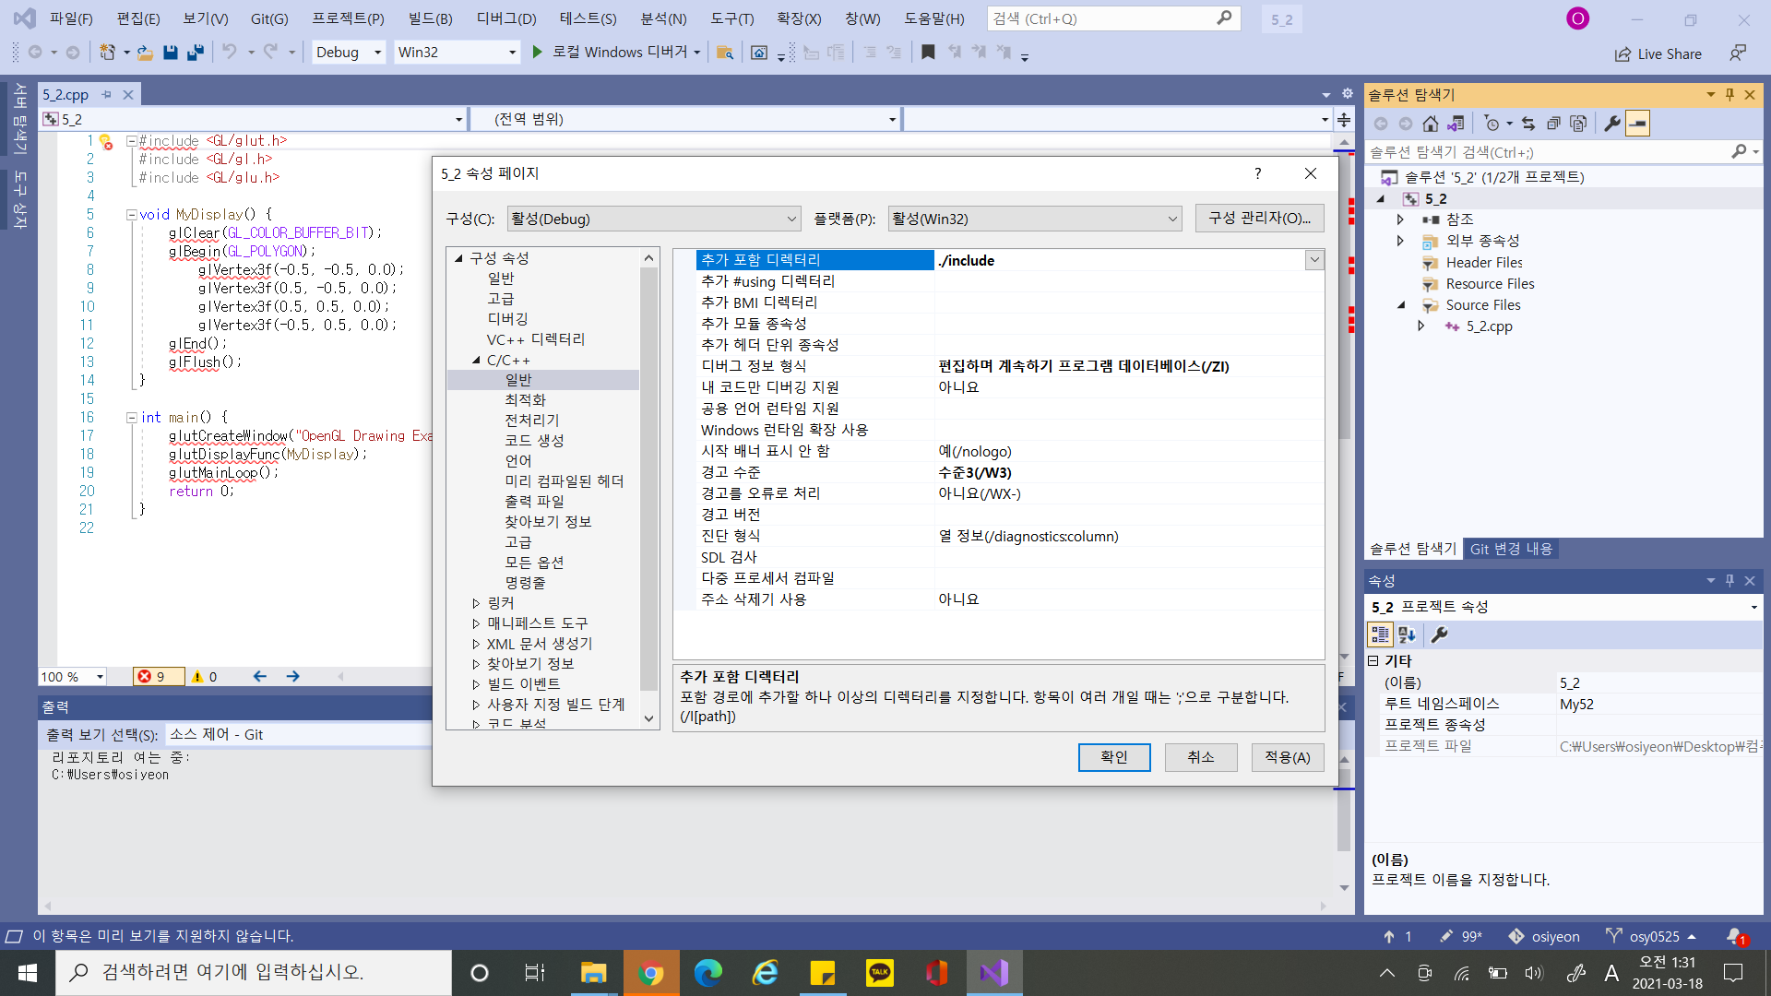
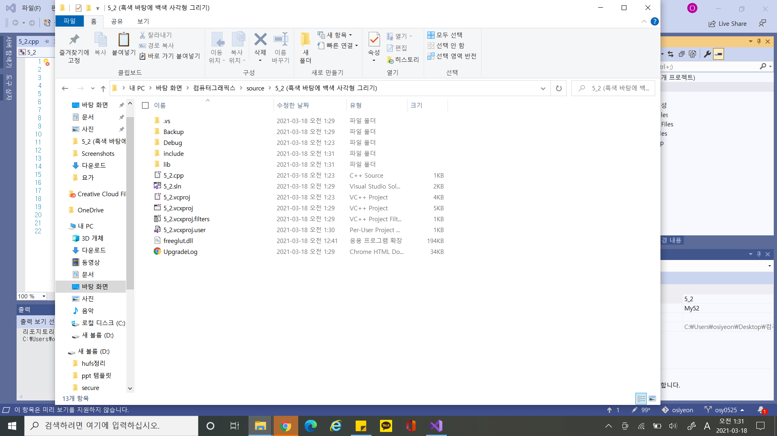
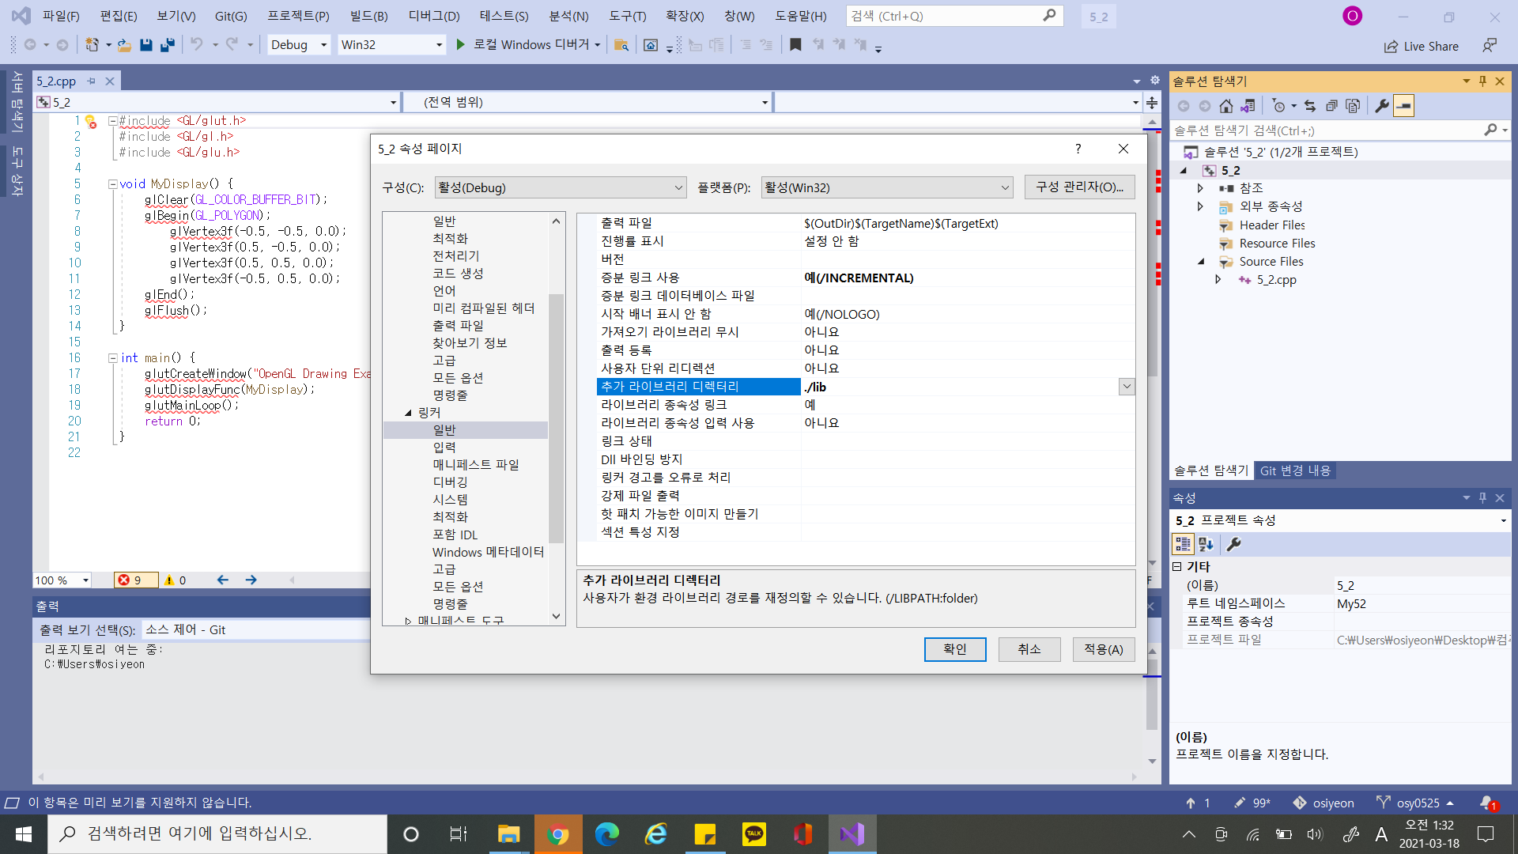
3. OpenGL 실습(2) – 교재 OpenGL 코드 실습
3) 솔루션 탐색기에 프로젝트명 우클릭 → 속성 클릭
→ 추가 설정 (./include, ./lib 추가)
1) 복사
2) 프로젝트 폴더에 붙여넣기
※ 앞에서 자세히 설명한 내용 참고

Slide 21
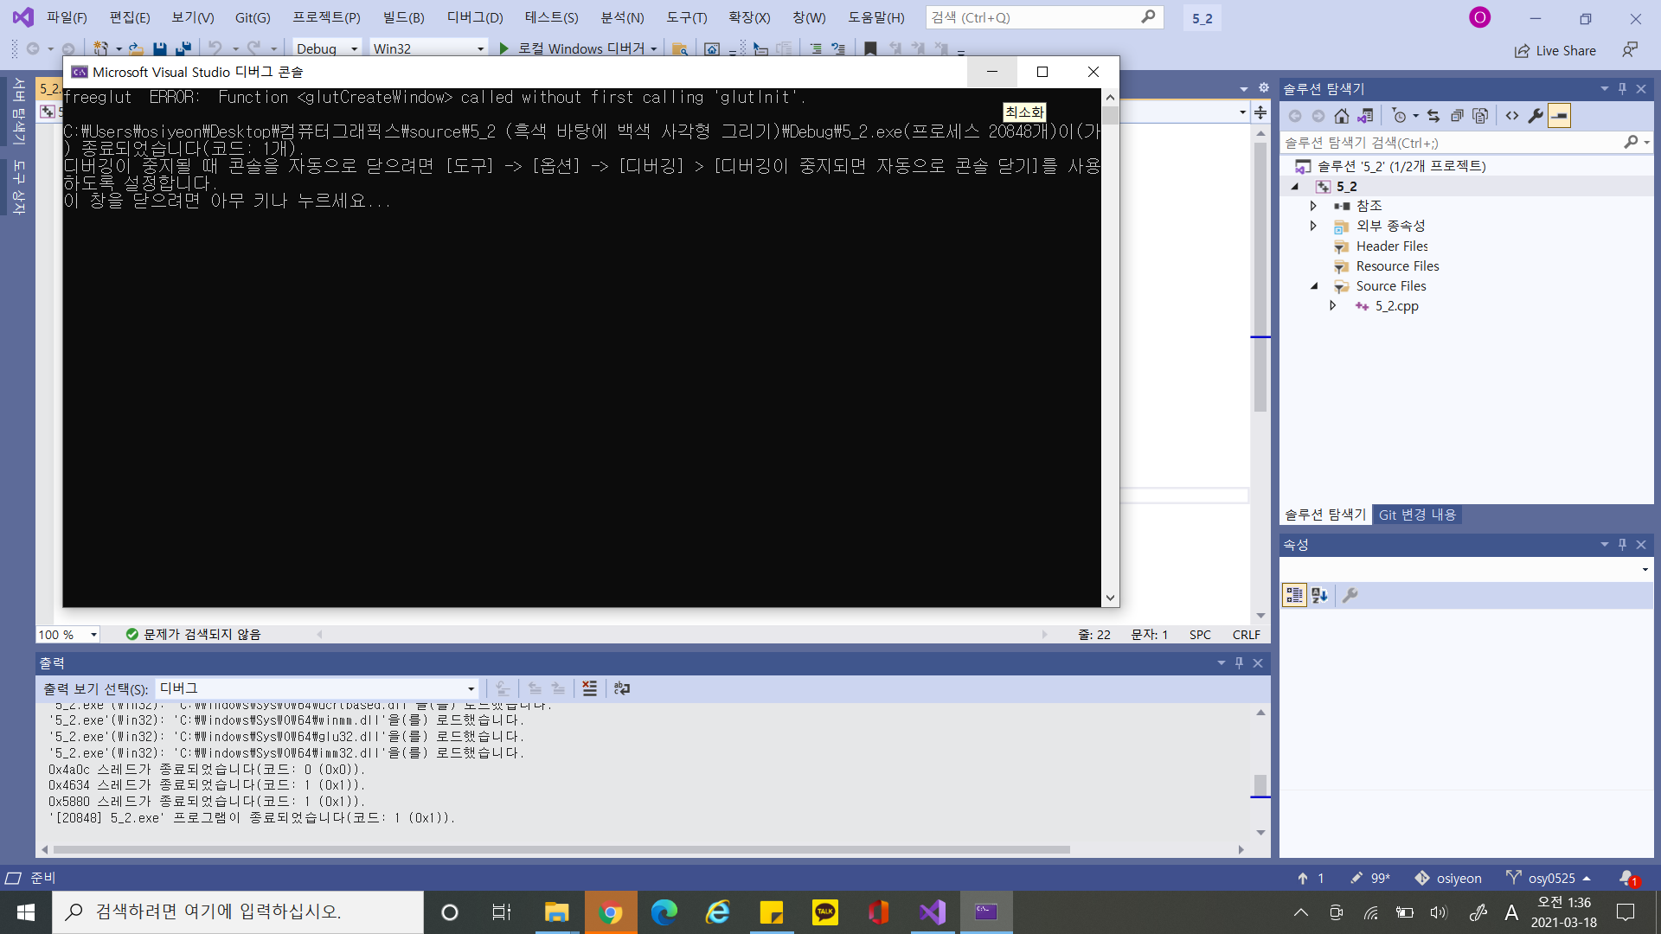
3. OpenGL 실습(2) – 교재 OpenGL 코드 실습
※ 로컬 Window 디버거 실행 시 다음과 같은 화면만 나오고 실행이 안될 경우 (코드 에러시) → 코드 수정 (다음 장)

Slide 22
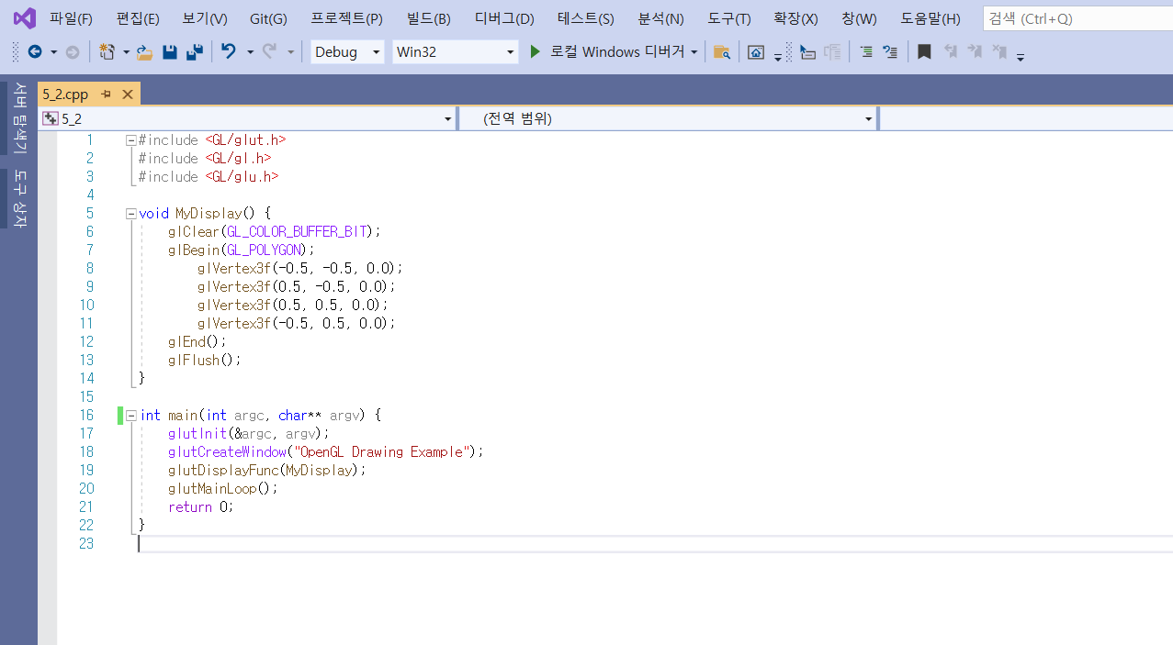
3. OpenGL 실습(2) – 교재 OpenGL 코드 실습
※ 코드 수정
수정 후 클릭 (실행시키기)
추가

Slide 23
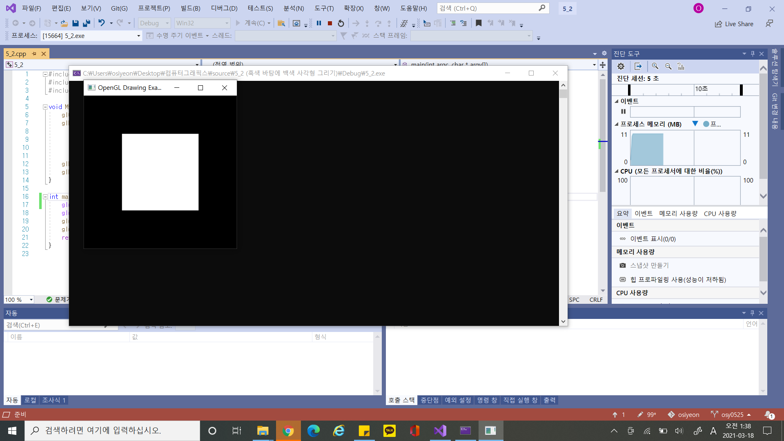
3. OpenGL 실습(2) – 교재 OpenGL 코드 실습
1) 실행 화면 확인

Slide 24
질문이 있을 경우 메일 보내주세요 ☺
조교 오시연
Email: osiyun0313@gmail.com

